Slide 1
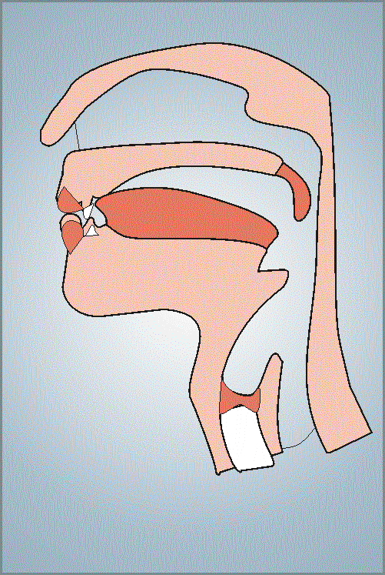
Einführung in die
Phonetik und Phonologie
Luftstromprozesse
Luftstrom-
prozess

Slide 2
Luftstromprozesse: Mechanismen
Wie bereits mehrfach gesagt wurde, ist die Grundlage eines jeden Lautes ein Luftstrom, d.h. bewegte Luft.
Bei der Produktion von Sprachlauten gibt es drei verschiedene Mechanismen zur Erzeugung eines solchen Luftstromes.
Alle drei haben gemein, dass die beteiligten Organe die Luft entweder komprimieren oder verdünnen, dass also entweder ein Druck oder ein Saugeffekt entsteht. Durch diese beiden Prozesse wird die Luft in Bewegung versetzt.

Slide 3
Luftstromprozesse: Richtung
Von diesen beiden unterschiedlichen Effekten (Druck oder Sog) hängt auch die Richtung des Luftstromes ab.
  Der Luftstrom kann nach außen gerichtet sein. Diese Eigenschaft nennt man egressiv. Druck erzeugt einen egressiven Luftstrom.
  Oder er kann nach innen gerichtet sein, was mit ingressiv bezeichnet wird. Sog erzeugt einen ingressiven Luftstrom.

Slide 4
Pulmonischer Luftstrom
Bei der Mehrzahl aller Sprachlaute wird der benötigte Luftstrom durch die Aktivität des Atmungssystems hervor-gebracht. Dieses besteht aus Zwerchfell, Brustkorb, Zwischenrippen- und sonstiger Atmungsmuskulatur, Lungen, Bronchien und Luftröhre.
Das lateinische Wort für ‘Lunge’ heißt pulmo (genitiv pulmōnis), und daher wird dieser Luftstrom pulmonisch (oder pulmonal) genannt.

Slide 5
Atmung
Kehlkopf
Luftröhre
Schlüsselbein
Bronchien
Linker Lungenflügel
Rechter Lungenflügel
Rippen
Zwerchfell

Slide 6
Einatmen
Die Lungen können sich zwar nicht aus eigener Kraft bewegen, sie sind jedoch elastisch, so dass sie sich ausdehnen können, wenn eine Kraft von Außen auf sie einwirkt. Dies geschieht entweder durch Absenken des Zwerchfells oder durch Heben des Brustkorbes infolge der Kontraktion der äußeren Zwischenrippenmuskeln.
In beiden Fällen vergrößert sich das Lungenvolumen, wodurch die in den Lungen eingeschlossene Luft ver-dünnt wird. Sinkt der Luftdruck in der Lunge unter den der Außenluft und besteht über die Atemwege eine Verbindung zu dieser, so wird zum Druckausgleich Luft in die Lunge einströmen.

Slide 7
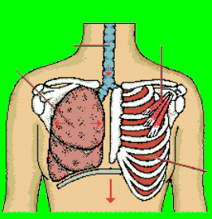
Einatmen: Luft wird in die Lungen eingesaugt
Kleine Brustmuskeln ziehen sich zusammen
Luftröhre
Lungen
vergrößern sich
Interkostalmuskeln ziehen sich zusammen
Zwerchfell zieht sich zusammen und flacht sich ab

Slide 8
Ausatmen
Das normale Ausatmen ist ein eher passiver Vorgang. Die Zwischenrippen- bzw. die Zwerchfellmuskeln erschlaffen, wodurch sich der Brustkorb infolge seines Gewichtes senkt bzw. das Zwerchfell durch seine Elastitzität hebt. Auf diese Weise erhöht sich der Druck auf die Lunge und führt in der Folge zu einer Volumenverkleinerung und einem Luftdruck-anstieg.
Besteht eine Verbindung zur Außenluft, wird im Falle eines Überdrucks Luft aus dem Körper ausströmen. Allerdings weicht der Ausatmungsvorgang beim Sprechen (wie auch beim Singen) etwas davon ab, weil für die Tonerzeugung ein relativ konstanter mittlerer atmosphärischer Druck erforderlich ist, der durch gezielte Aktivität der Atmungsmuskulatur erreicht wird.

Slide 9
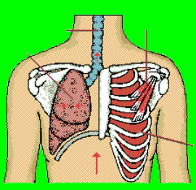
Ausatmen: Luft wird aus den Lungen ausgepresst
Kleine Brustmuskeln entspannen sich
Luftröhre
Lungen ziehen sich zusammen
Interkostalmuskeln entspannen sich
Zwerchfell erschlafft und wölbt sich nach oben

Slide 10
Pulmonischer Luftstrom
Bei diesem pulmonischen Luftstrom wird die Luft von der Lunge nach außen gedrückt, er ist egressiv.
Obwohl es auch die Möglichkeit gibt, durch Einsaugen von Luft in die Lunge Laute zu erzeugen (Kinder z.B. sprechen manchmal auf diese Weise, und deutsche Sprecher verwenden häufig ein ingressives ja), wird diese Möglichkeit doch in keiner Sprache systematisch für die Produktion von Sprachlauten genutzt.
Der pulmonische Luftstrom wird in allen Sprachen verwendet. In einigen Sprachen wird zusätzlich auch einer der nachstehenden Mechanismen verwendet.

Slide 11
Glottalischer Luftstrom
Bei manchen Lauten wird der Luftstrom durch die Aktivität des Kehlkopfes erzeugt, und zwar indem der Kehlkopf bei geschlossener Glottis (Stimmritze: der Spalt zwischen den Stimmfalten im Kehlkopf) entweder eine Auf- oder eine Abwärtsbewegung vollzieht. Dieser Mechanismus wird nach dem lat. Namen für Stimmritze (Glottis) glottalisch genannt.

Slide 12
Glottalischer Luftstrom
Ist der Lautgang durch Anheben des Gaumensegels zum Nasenraum hin abgeschlossen (velischer Verschluss) und wird gleichzeitig ein artikulatorisches Hindernis aufgebaut, so führt die Aufwärtsbewegung des Kehlkopfes oberhalb der Glottis zu einer Druckerhöhung im so eingeschlos-senen Luftraum des Lautganges, die durch eine Engebildung oder durch Verschlusslösung abgebaut wird.
Dadurch entsteht ein egressiver, d.h. nach außen gerichteter Luftstrom, der jedoch weit schwächer und somit weniger variabel nutzbar ist, als ein pulmonischer Luftstrom.

Slide 13
Glottalischer Luftstrom
Die Abwärtsbewegung des Larynx (Kehlkopf) erzeugt unter sonst gleichen Bedingungen oberhalb der Glottis einen Saugeffekt und in der Folge einen ingressiven, d.h. nach innen gerichteten Luftstrom.

Slide 14
Glottalischer Luftstrom: egressiv
Vollzieht der Kehlkopf eine Aufwärtsbewegung, so ist die Glottis immer geschlossen. Die supraglottale Luft (lat. supra bedeutet über, supraglottal bezieht sich also auf die Luft oberhalb der Glottis) wird dabei komprimiert, und die Lösung des oralen Verschlusses bewirkt eine Art Explosion. Laute, die auf diese Art erzeugt werden, gehören zur phonetischen Kategorie der Ejektive. Da die Glottis bei diesen Lauten immer geschlossen ist, sind sie notwendigerweise allesamt stimmlos.

Slide 15
Glottalischer Luftstrom: egressiv
Das folgende Bild zeigt, wie durch den velischen, den glottalen sowie durch einen oralen Verschluss ein Raum gebildet wird, in welchem die Aufwärtsbewegung des Kehlkopfes die Luft komprimiert. Diese Laute sind in den Sprachen der Welt relativ häufig vertreten.
In der Englischen Sprache tauchen sie vereinzelt als Realisierung von /p/, /t/ und /k/ im Auslaut auf. Ejektive werden typographisch durch Hochkommata gekenn-zeichnet: /p’/, /t’/ und /k’/.

Slide 16
Ejektive
velischer Verschluss
oraler Verschluss
/t'/
Aufwärtsbewegung des Kehlkopfes bei geschlossener Glottis

Slide 17
Glottalischer Luftstrom: ingressiv
Wenn der Kehlkopf eine Abwärtsbewegung vollzieht entsteht ein Saugeffekt, der im eingeschlossenen Luftraum einen Unterdruck erzeugt, der bei Lösung des oralen Verschlusses durch einen ingressiver Luftstrom abgebaut wird.
Laute, die auf diese Art erzeugt werden, gehören zur phonetischen Kategorie der Implosive. Bei der Bildung von Implosivlauten befindet sich die Glottis in der Stimmton-stellung, so dass gleichzeitig Lungenluft nach außen entweichen und einen Ton erzeugen kann. Implosive werden genau genommen also durch eine Kombination von pulmonischem und glottalischem Luftstrom erzeugt.

Slide 18
Implosive
velischer Verschluss
oraler Verschluss
Abwärtsbewegung des Kehlkopfes mit Glottis in Stimm-stellung

Slide 19
Velarischer Luftstrom
Bei dem letzten Luftstrom, der vorgestellt wird, bildet der hintere Zungenrücken mit dem Velum einen Verschluss.
Ein zweiter Verschluss wird mit den Lippen oder aber mit Zungenspitze bzw. Zungenblatt und Oberzähnen bzw. Zahndamm gebildet. Diese beide Verschlussstellen begrenzen einen Raum, in welchem eine Ab- und Rückwärtsbewegung der Zunge einen Sog erzeugt. Wird dabei der orale Verschluss gelöst, strömt Luft in den Mundraum und es entsteht ein Schnalzlaut.

Slide 20
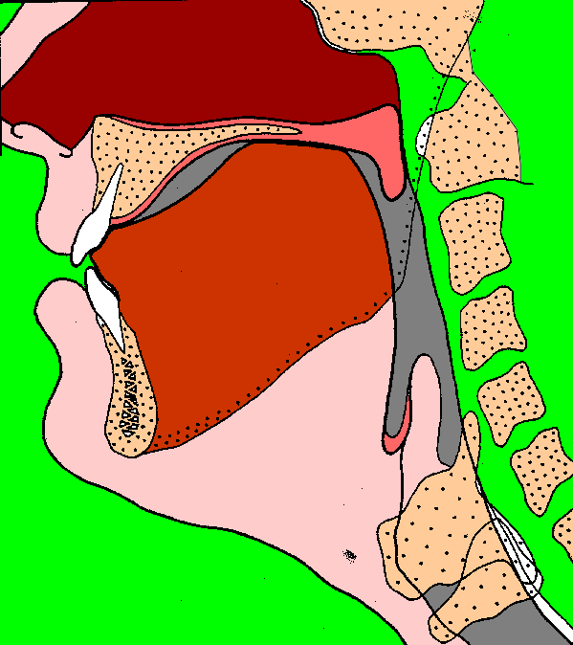
Velarisch ingressiv
velarer Verschluss
oraler Verschluss

Slide 21
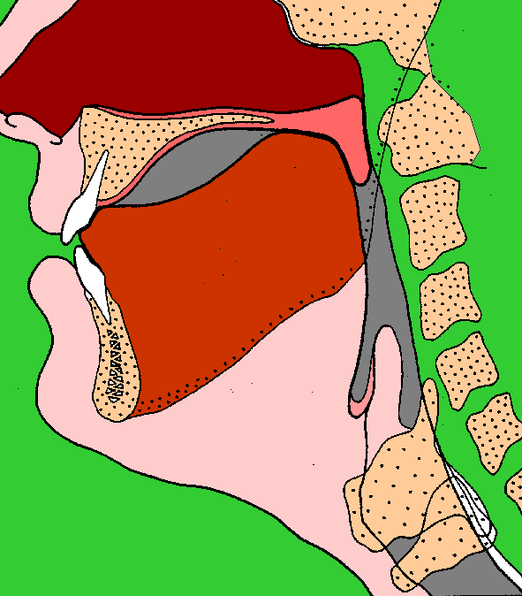
Velarisch ingressiv
velarer Verschluss
oraler Verschluss
Ab- und Rück-wärtsbewegung der Zunge

Slide 22
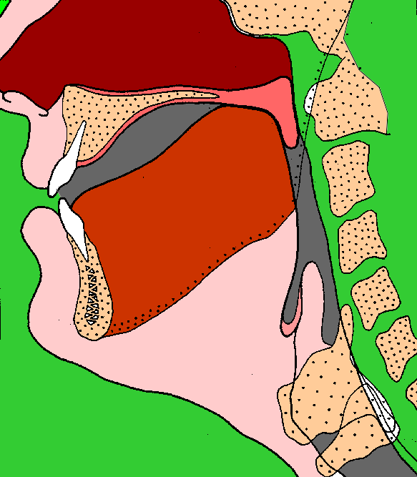
Velarisch ingressiv
velarer Verschluss
orale Verschluss-lösung

Slide 23
Schnalzlaute
Es gibt verschiedene Arten von Schnalzlauten, die in Bezug auf die verschiedenen Arten, den oralen Verschluss zu bilden, differenziert werden können. Wird der orale Verschluss mit Ober- und Unterlippe gebildet (bilabial), so entsteht bei der Lösung dieses Verschlusses ein schmatzartiger Laut, wie man ihn von Küsschengeben kennt.
Bei einem weiteren Schnalzlaut wird der orale Verschluss mit Zungenblatt und Zahndamm gebildet (alveolar).

Slide 24
Schnalzlaute
Die Lösung dieses Verschlusses gibt einen Laut, der hintereinander gereiht in manchen Sprachen, auch im Deutschen und im Englischen, Bedauern, Mitgefühl oder Irritation ausdrückt. Wenn ein solcher Laut schriftlich wiedergegeben werden soll, findet man dafür in englischen Texten die Buchstabenfolge tsk-tsk-tsk.

Slide 25
Schnalzlaute
Auch in anderen Bereichen kommen Schnalzlaute vor, beispielsweise werden sie verwendet, um Tiere, z.B. Pferde, anzutreiben.
Die einzigen (bekannten) Sprachen, in denen Schnalzlaute als ‘normale’ Sprachlaute fungieren, stammen aus Afrika, z.B. Nama, Zulu, Xhosa usw. Im Namen der letztgenannten Sprache, Xhosa, steht die Buchstabenkombination Xh für einen solchen Schnalzlaut.
Nama2

Slide 26
Zusammenfassung
Die folgende Tabelle zeigt die vier Luftstromprozesse, die zur Sprachlautproduktion verwendet werden. Die Parameter dabei sind einerseits die beteiligten Organe, andererseits die Richtung des Luftstroms. Bei den angegebenen Beispiellauten handelt es sich jeweils nur um Verschlusslaute, also Laute, deren Erzeugung immer einen völligen Verschluss innerhalb des Lautganges involviert.
Die Differenzierung der Luftstromprozesse macht auch nur bei diesen Lauten Sinn, sowohl Ejektiv‑, Implosiv- und Schnalzlaute sind Verschlusslaute, und die durch glottalischen bzw. velarischen Luftstrom erzeugte Energie ist auch zu gering, um andere Sprachlaute zu erzeugen.

Slide 27

Zusammenfassung
Luftstrom | Richtung | Verschlusslaut | phonetische Symbole
pulmonisch | egressiv | Plosiv | p t k
glottalisch | egressiv | Ejektiv | p' t' k'
glottalisch | ingressiv | Implosiv | ɓ ɗ ɠ
velarisch | ingressiv | Schnalz | ǁ ǂǀ !

